Slide 1
게시판 만들기
스프링부트와 스벨트를 통한 게시판 만들기

Slide 2
개요
-개발 환경
-구조
-세부 구조

Slide 3


개발 환경

Slide 4
구조
Client
(spring boot)
Controller
(mysql)
DATABASE
(svelte)
View

Slide 5
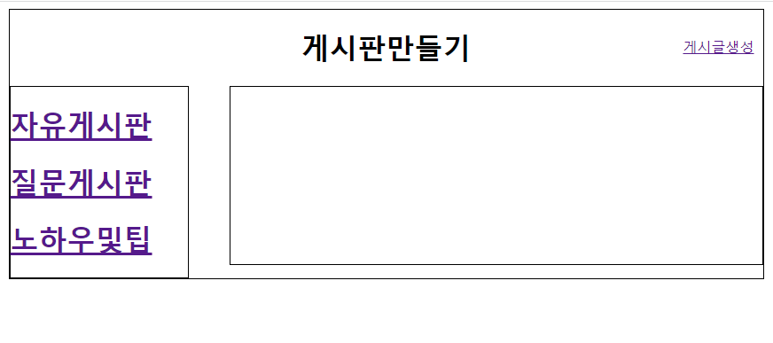
세부 구조
기본 화면

Slide 6
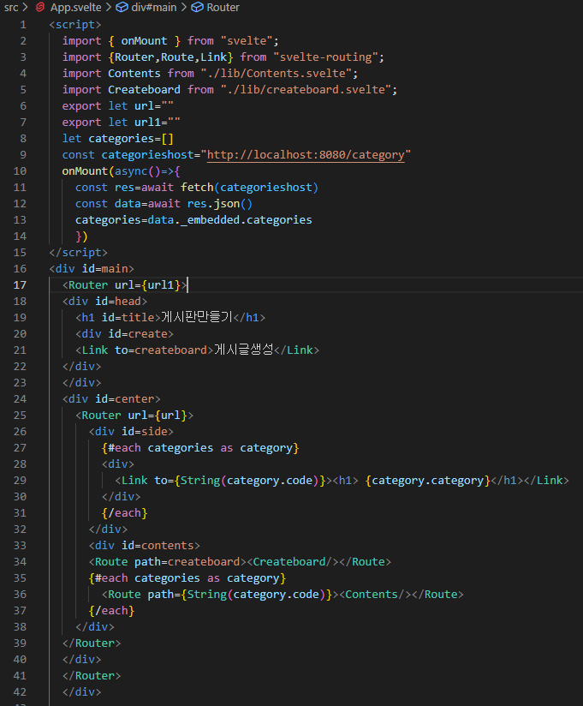
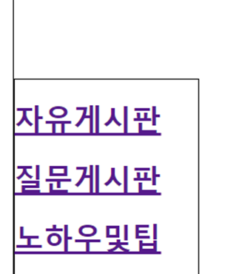
세부 구조
기본 화면 관련 코드

Slide 7
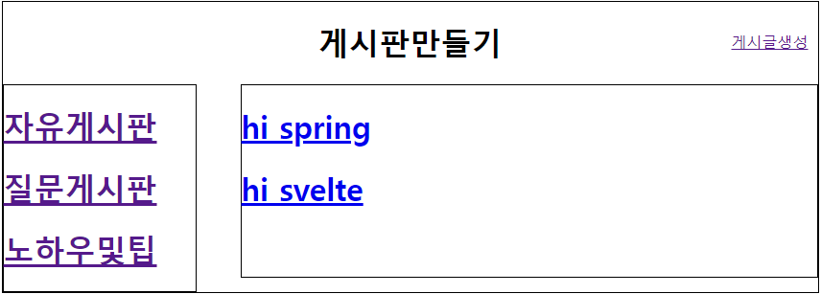
세부 구조
자유 게시판 및 타게시판 클릭시
각 게시판에 해당하는 글 중 제목만이 출력이 된다

Slide 8
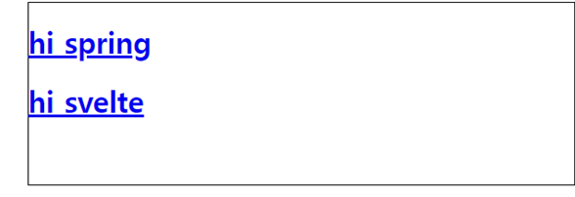
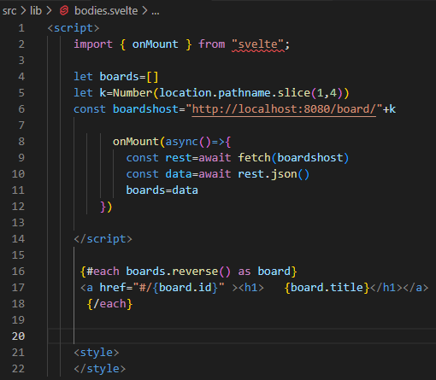
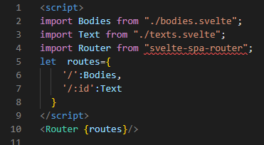
세부 구조
내부 부분 관련 코드
주소 관련 코드

Slide 9
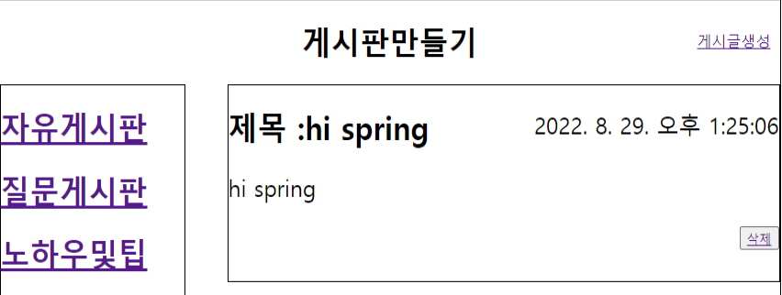
세부 구조
내용 구성
제목과 시간 내용을 출력 및
이 글을 바로 삭제 할 수 있는 버튼 생성

Slide 10
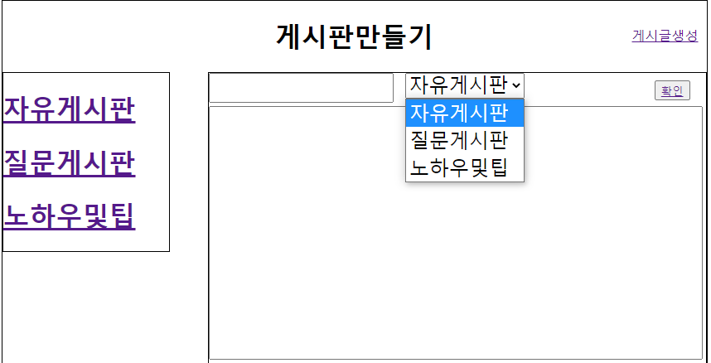
세부 구조
게시글생성 클릭시 나오는 화면
게시글 생성

Slide 11
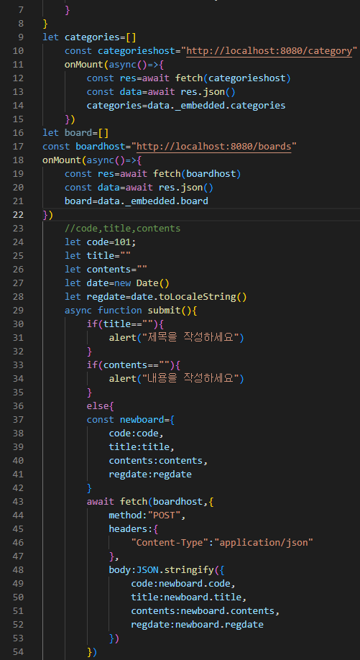
글생성 관련 코드

Slide 12
보완및 문제점
-디자인의 부재
-게시글 작성시 그림등 특수파일 추가 불가
-url경로와 관련한 버그 발생

